Slide 1



РАБОТА
РЕГИОНОВ
С ГОСПАБЛИКАМИ
Андрей Цепелев,
заместитель генерального директора
АНО «Диалог Регионы»

Slide 2



МАСШТАБЫ
115 млн
подписчиков
45 млн
уникальных подписчиков
52 %
обращений
в «Инциденте»
(в 2020 году — 5%)

Slide 3
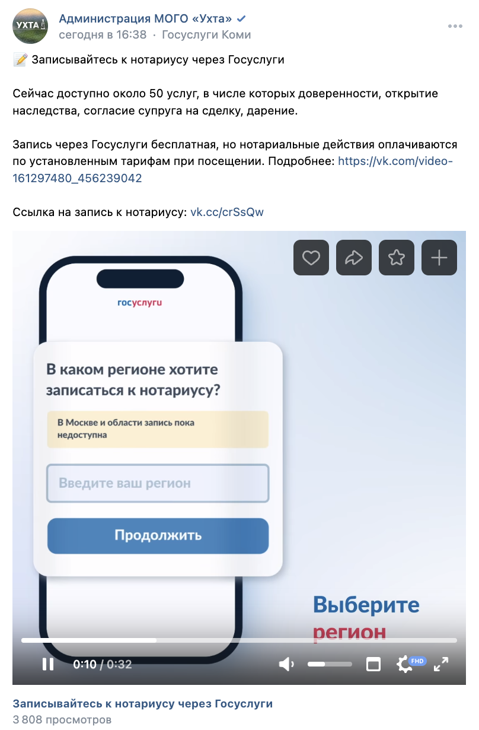
ГОСПОВЕСТКА
2022
2023
35 тыс.
постов
в неделю
94 тыс.
постов
в неделю
64 млн
просмотров
101 млн
просмотров
0,8 млн
реакций
1,5 млн
реакций

Slide 4



Экосистема госпабликов
вокруг гражданина

Slide 5

ВОСТРЕБОВАННОСТЬ
Исследование на данных Белгородской области
Наиболее просматриваемые госпаблики,
востребованный контент:
Наименее просматриваемые госпаблики,
невостребованный контент:
Тематика | ERR | Подписчики
Детские сады | 173% | 76 263
Спорт | 95% | 91 891
Соцобслуживание | 89% | 18 069
Образование | 88% | 534 531
Доп. образование | 85% | 74 322
Здравоохранение | 85% | 61 800
Школы | 83% | 231 153
Сельское поселение | 67% | 29 251
Дома культуры | 63% | 85 380
Тематика | ERR | Подписчики
Муниципальный район | 17% | 15 444
РОИВ | 22% | 162 408
Театры | 28% | 40 378
Вузы | 32% | 10 575
Администрация | 32% | 183 213
Музеи | 34% | 39 789
Молодежная политика | 34% | 109 554
Библиотеки | 34% | 88 017
Политика | 37% | 113 341
58 % средний ERR
5

Slide 6
МЕСТО ФЛАГМАНОВ
10% главных пабликов концентрируют 53% аудитории госпабликов
ФЛАГМАНЫ VS АКТИВНЫЕ:
53% (51,7 млн) — флагманы
ER, %
43% (42,6 млн) — активные
4% (3,9 млн) — визитки

Slide 7
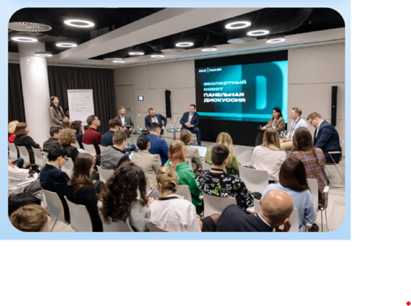
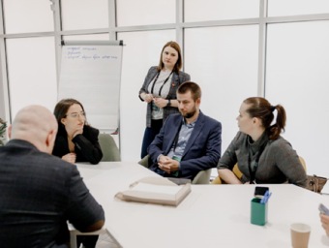
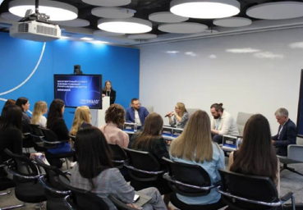
ЭКСПЕРТНЫЕ СОВЕТЫ
Минпросвещения,
паблики школ
Минздрав,
паблики больниц и поликлиник
Минспорта,
паблики спортивных учреждений

Slide 8




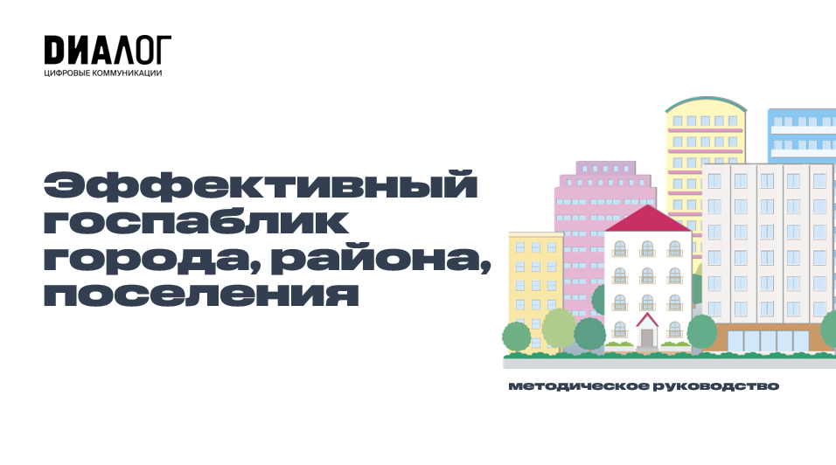

МЕТОДИКА ПО КАЖДОЙ СФЕРЕ
Разрабатывается и утверждается с министерствами и партнерами, доведена до 100% учреждений

Slide 9
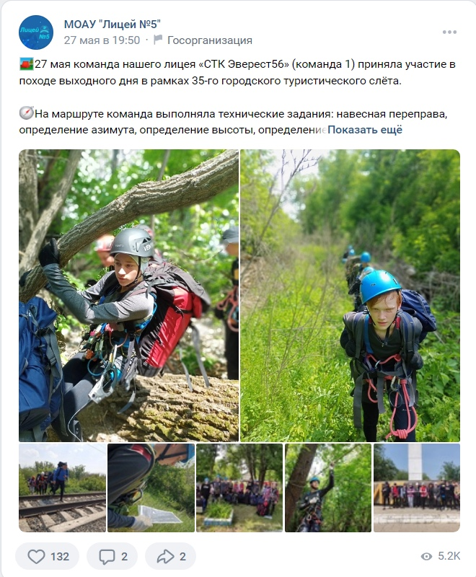
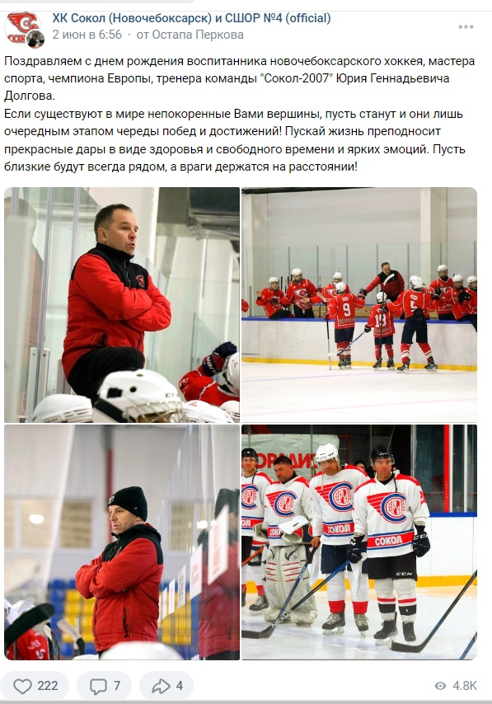
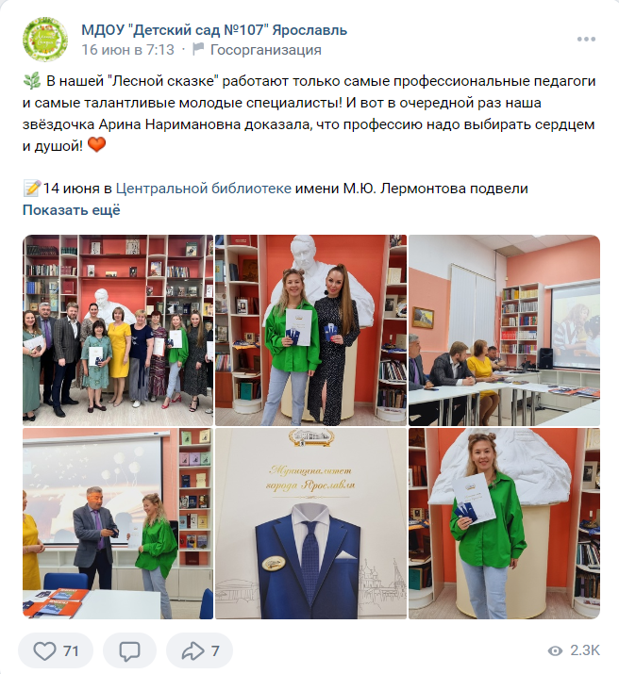
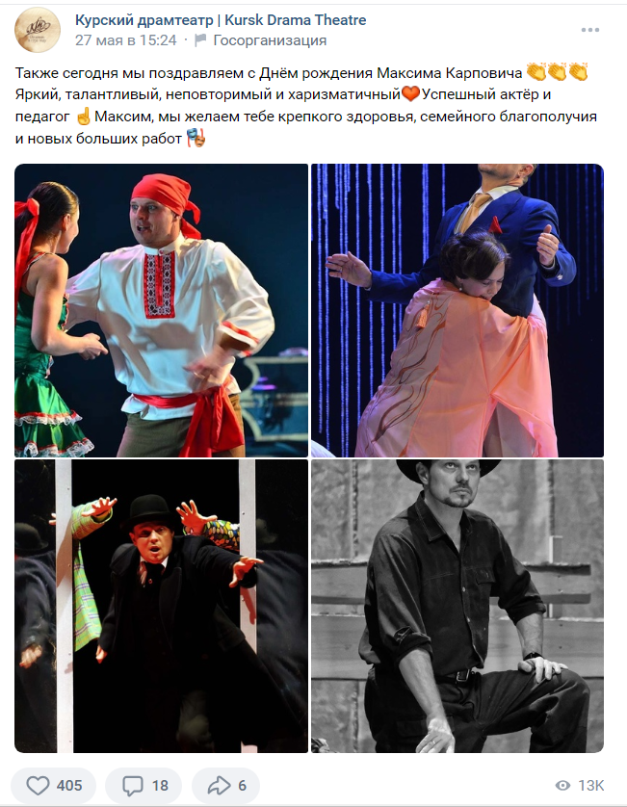
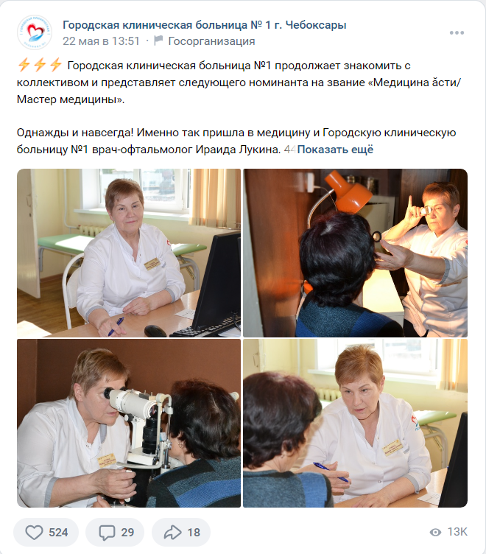
ТОП-РУБРИКИ ДЛЯ КЦ
ER > 3%
ШКОЛА
Талантливые выпускники
Достижения учителей
Внешкольные активности
События в школе
Патриотические акции
СПОРТ
Лучшие спортсмены
Поздравление сотрудников
Афиша мероприятий
Наши выпускники
Спортивные события
ДЕТСАД
Лица детсада: дети
Лица детсада: педагоги
Фото и видео с событий
Патриот. воспитание
Подготовка к школе
КУЛЬТУРА
Розыгрыш билетов
Поздравление артистов
Афиша учреждения
Видеоконтент с артистами
Гастроли
ЗДРАВ
Истории спасения
«Как я стал врачом»
Полезные советы
Истории из практики
Врачи в обычной жизни

Slide 10
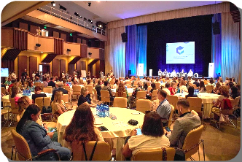
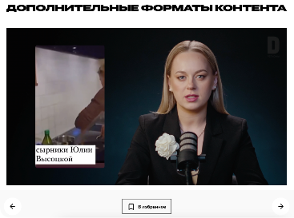
СИСТЕМА ОБУЧЕНИЯ
Выступление
70 %
онлайн-курс «Академия госпабликов»
30 %
очные семинары ЦУРов
+
администраторов флагманских и активных госпабликов в 2023
128 000

Slide 11
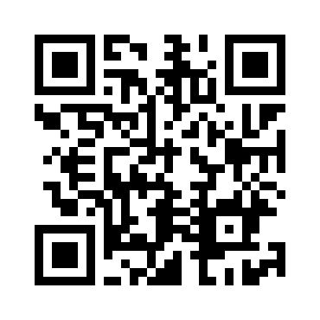

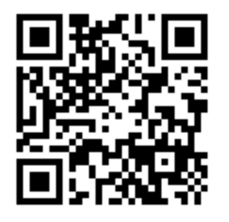
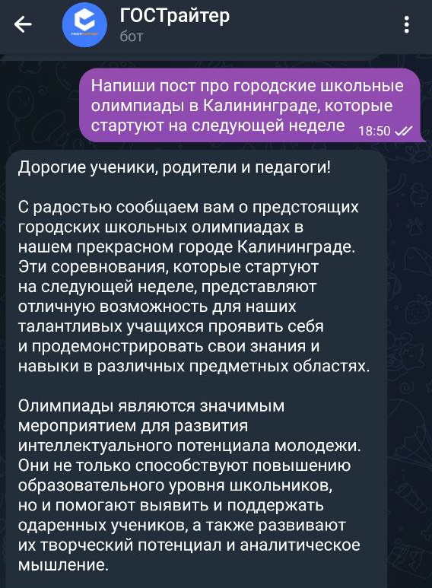
АВТОМАТИЗАЦИЯ
И НОВЫЕ ТЕХНОЛОГИИ
Чат-бот «Брендер»
Чат-бот «ГОСТрайтер»
Автоматически делает из фотографии
информационную карточку за 10 секунд
Пишет драфты постов для пабликов
по запросу (на базе ИИ)
30 500
пользователей
17 000
пользователей

Slide 12



СИСТЕМА МОТИВАЦИИ
Выступление
Материальные
Квазиматериальные
Нематериальные
Надбавки за совмещение или дополнительную нагрузку
Персональное денежное премирование
Карьерный рост, добавление в кадровый резерв
Компенсация платных обучений
Награждение лучших администраторов ценными призами
Качественные и интересные мероприятия
Благодарственные письма
Привлечение в качестве экспертов на обучение
Консультирование, создание чатов с администраторами госпабликов для обмена опытом
Продвижение таргетированной рекламой
79 %
администраторов совмещают
ведение паблика
с основной работой
2 часа
в среднем в день занимает работа
с госпабликом
63 %
не чувствуют никаких
мер мотивации
78 %
говорят,
что им нравится
вести госпаблик

Slide 13
СПАСИБО
ЗА ВНИМАНИЕ!
Андрей Цепелев,
заместитель генерального директора
АНО «Диалог Регионы»

Slide 14
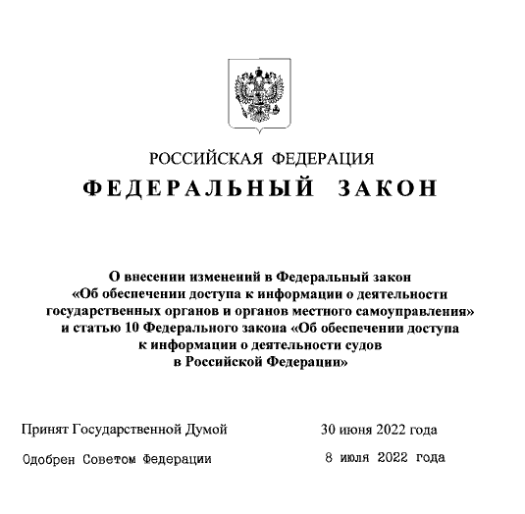
ФЕДЕРАЛЬНЫЙ ЗАКОН
14 июля 2022 года Президент подписал
«закон о госпабликах». Закон вступил
в силу 1 декабря 2022 года
Ответственный от Правительства — Минцифры РФ
Распоряжение Правительства РФ
№2523-р от 2 сентября 2022 года
об определении «ВКонтакте»
и «Одноклассников» в качестве площадок
Постановление Правительства РФ
№ 2306 от 15 декабря 2022 года
о закреплении за АНО «Диалог Регионы» статуса координатора создания
и сопровождения госпабликов
Постановление Правительства РФ
№ 2560 от 31 декабря 2022 года
о правилах размещения информации
в госпабликах и их взаимодействии
с платформой «Госуслуги»

Slide 15
ВЫПОЛНЕНИЕ ФЗ
Количественные критерии
Сентябрь 2022
Декабрь 2022
Сентябрь 2023
Результат
Госпаблики с меткой «Госорганизация»
(выполнение ФЗ)
7 900
127 000
168 000
99% от общего
количества учреждений
Госпаблики, подключенные к системе (управляемость, возможность проводить информкампании)
60 000
135 000
155 000
91% от общего
количества учреждений
Госпаблики с виджетами ПОС
Функционал разрабатывался
157 000
92% от общего
количества учреждений
Печатные QR-коды в учреждениях
Функционал разрабатывался
113 000
88% от активных
и флагманских

Slide 16
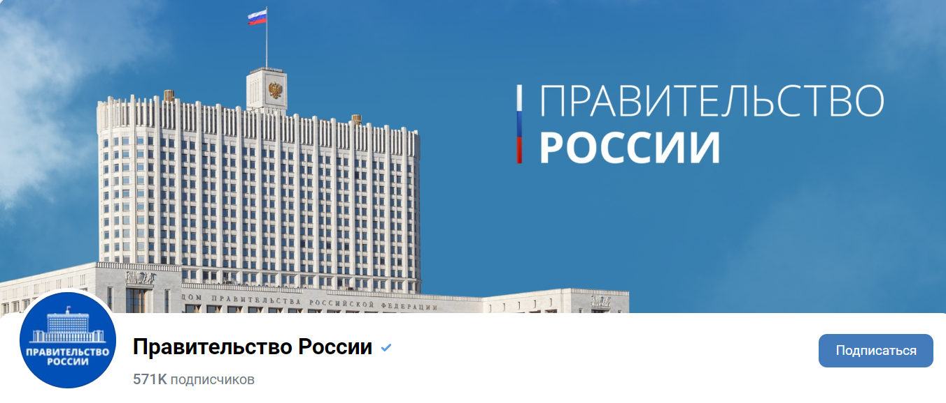


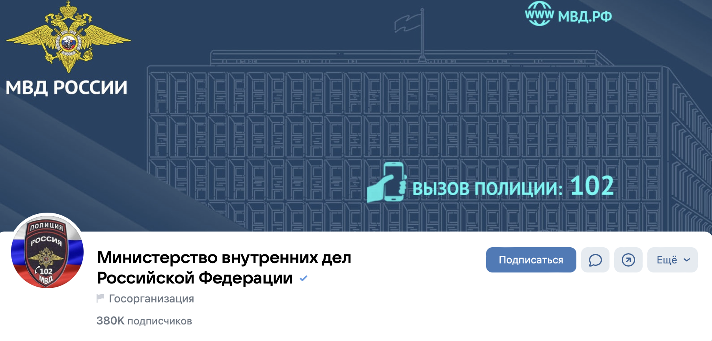
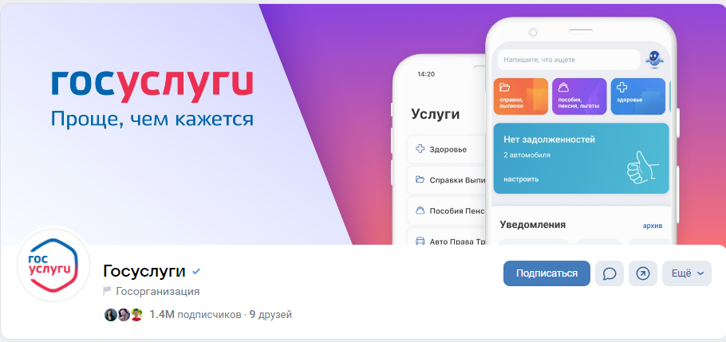

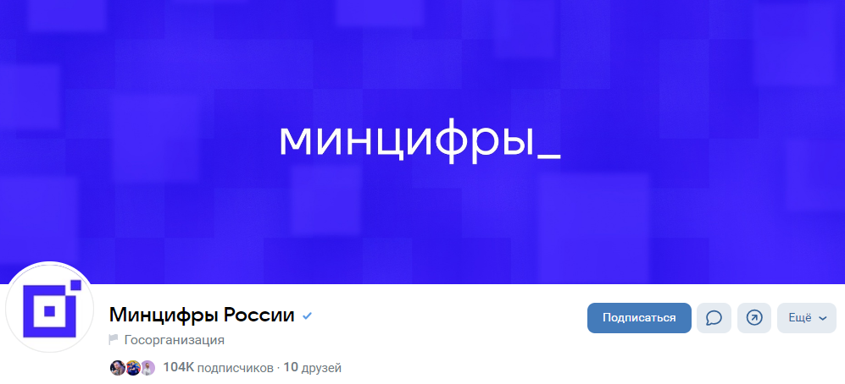
КРУПНЕЙШИЕ ГОСПАБЛИКИ ФОИВ
571 тыс.
подписчиков
601 тыс.
подписчиков
475 тыс.
подписчиков
380 тыс.
подписчиков
1,4 млн
подписчиков
263 тыс.
подписчиков
104 тыс.
подписчиков

Slide 17
КЛЮЧЕВЫЕ СФЕРЫ
Количество госпабликов сферы и их доля от общего числа
168
тыс.

Slide 18
ПРИОРИТЕЗАЦИЯ
ФЛАГМАНСКИЕ
Правительство
Социально значимые РОИВы
Города, муниципальные районы
Крупнейшие, знаковые школы
Вузы
Крупнейшие больницы и поликлиники
Дворцы культуры
Важнейшие спортивные центры
10%
200 ПАБЛИКОВ В СРЕДНЕМ НА РЕГИОН
Качественная контентная политика и продвижение
АКТИВНЫЕ
Типичные — малые и средние:
Школы
Детские сады
Больницы и поликлиники
≈60%
ОМСУ
Учреждения культуры
Спортивные объекты
1200 ПАБЛИКОВ В СРЕДНЕМ НА РЕГИОН
Не менее 3-х публикаций в неделю + ответы на вопросы
ВИЗИТКИ
Муниципалитеты
с количеством жителей
менее 1000 и все организации
в таких муниципалитетах
Морги, кладбища, судмедэкспертиза
Контрольно-счетные органы
Малокомплектные учреждения
Судебные органы
≈30%
600 ПАБЛИКОВ В СРЕДНЕМ НА РЕГИОН
Госпаблик верифицирован, оформлен. Ведение опционально

Slide 19
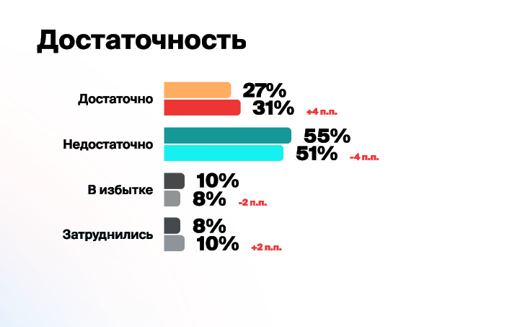
ПРИОРИТЕЗАЦИЯ
Вам достаточно или недостаточно информации
о деятельности органов государственной власти
в интернете, социальных сетях и мессенджерах?
Социологическое агентство «Вебер»,
проект АНО «Диалог Регионы»,
ноябрь 2023

